Slide 1
Datové formáty

Slide 2
Bit
Bit je základní jednotkou informace
Symbolem je MALÉ písmeno b
Zkratka binare digit
Nabývá 2. hodnot – dvojková soustava
Hodnoty jsou: 0,1 (Ano,Ne)

Slide 3
Byte
Byte je 8 bitů pohromadě
Značkou je velké B
V rámci jednoho Bytu vytvoříme 256 číselných kombinací
Nejmenší hodnota Bytu je 00000000
Největší hodnota Bytu je 11111111

Slide 4
ASCII
Jeden byte umožňuje uložit znak
Základní znaková sada může mít tedy 256 znaků
American Standard Code of Information Iterchange
Později rozšířený pro potřebu dalších jazyků na 8 bitů
Původně je sedmibitový, tedy 128 platných znaků
Písmena
Číslice
Jiné tisknutelné znaky (+-/%#@&)
Netisknutelné řídící kódy

Slide 5
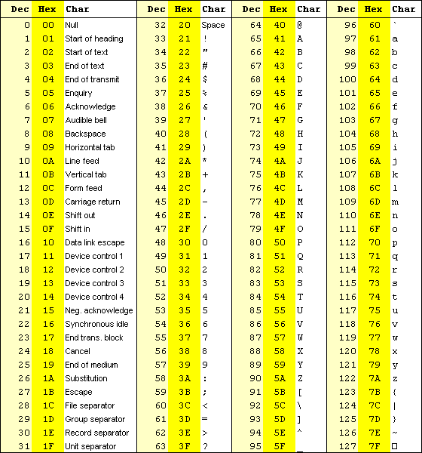

Slide 6
Názvy jednotlivých kódů
Windows 1250
CP 852 (Latin 2)
Kód Kamenický (CP 437)
Koi8-Čs
ISO 8859-2
UTF 8
UTF 16

Slide 7
Windows 1250
Používá OS Windows pro střední Evropu
Písmena jsou latinská
Albánština, chorvatština, čeština, polština, slovenština, rumunština, maďarština
Velmi podobná ISO 8859-2

Slide 8
ISO 8859-2 Latin 2
Středo či východoevropská sada
PC Latin 2 nebo IBM Latin 2
Vznikla v roce 1987
Pro Linux

Slide 9
CP 852 Latin 2
Sada pro východoevropské jazyky
Písmena jsou latinská
Využívá se v os MS-DOS
Obětovány některé semigrafické znaky

Slide 10
Kód kamenický
Pro Češtinu a Slovenštinu
MS DOS
Upravená sada CP 437
Název KEYBCS2

Slide 11
Unicode
Snaha sjednotit národní CP
Např. čeština má CP 5
Poslední verze Unicode 5.2 rok 2009
Celkem 107 269 znaků
Základem je ASCII

Slide 12
Použití
OS od Microsoft – NT, 2000, XP, Vista, 7
Většina distribucí Linuxu má výchozí UTF-8
MS Office verze 97
Unicode je znakovou sadou pro HTML od verze 4.0 a XML dokumenty
Většina prohlížečů má výchozí UTF-8

Slide 13
Atributy souborů
Jméno - symbolické jméno v lidsky čitelné podobě
Typ – určuje způsob užití a zpravování
Lokace – ukazatel na zařízení a na umístění na něm
Velikost – aktuální velikost a jeho max. možná velikost
Ochrana – informace o ochraně a přístupu
Datum, čas a uživatelská identifikace

Slide 14
Typ souboru | Přípona | Funkce
Spustitelný | Exe, com, bin | Ke spuštění
Objektový | Obj, o | Přeložený nelinkovaný program
Zdrojový | C, p, pas, f77, asm, a | Zdrojový text v programovacím jazyce
Dávkový | Bat, sh | Příkazy pro interpreter
Text | Txt | Textová data, dokument
Textový procesor | Wp, tex, rtf | Různé formáty textových procesorů
Knihovny | Lib, a | Knihovny
Tiskový, Grafický | Ps, dvi, gif | ASCII nebo binární soubor
Archivní | Arc, zip, arj, tar | Archivující soubory

Slide 15
Převody formátů
Lze převádět „příbuzné“ formáty
Pomocí aplikačního SW (Import, Export)
Konverzní programy
Některé typy mají shodnou strukturu, ale jinou koncovku (mov, avi)
Každý aplikační SW zanechává stopy

Slide 16
PostScript
1985 - Adobe systém incorporated
Nezávislý na tiskovém zařízení
Standart pro dražší tiskárny
Přípona .ps
GhostScript s grafickou nadstavbou GhostView
Pro rastrové, vektorové i kombinované obrázky se používá přípona .eps

Slide 17
True Type
je standard pro popis vektorových počítačových písem
Vyvinutý koncem 80. let společností Apple
Konkurent fontů Adobe Type 1, v jazyce PostScrip
Podpora TrueType je dnes implementována i v operačních systémech
MS Windows a GNU/Linux
Písma TrueType v operačním systému Windows mají příponu TTF

Slide 18
Open Type
je standard pro popis vektorových počítačových písem – Fontů
Vyvinutý společností Microsoft
Nástupce standardu True Type
Později se k práci na standardu připojil i největší rival – společnost Adobe
Systems
Podpora OpenType je dnes implementována v operačních systémech MS
Windows, Mac OS X a Linux
V OS Windows mají většinou příponu OTF, i když se používá i starší přípona
TTF

Slide 19
Výhody Open Type
Znaky mohou být popsány pomocí zvyklostí True Type nebo PostScript
Je založen na Unicode, z čehož vyplývá méně problémů s lokalizací písem
Jeden soubor může popisovat až 65 536 znaků
Přenositelný mezi systémy Windows , Apple a Unix
má lepší podporu pro typografické speciality

Slide 20
PDF
= Portable Document Format (přenosný formát dokumentů)
Vyvinutý firmou Adobe pro ukládání dokumentů nezávisle na SW a HW
PDF může obsahovat obrázky i texty
Největší devizou je zajištění stejného zobrazení na všech zařízeních
1.července 2008 – standard ISO
Je založen na jazyce PostScript

Slide 21
Komprimovací algoritmus LZW84
Některé prvky staršího jazyka byly upraveny, jiné zmizely
Schopnost vkládat do dokumentu fonty (použití v zařízeních, kde nejsou)
Vytvoření dokumentu PDF:
pomocí programu Acrobat od Adobe
exportu do PDF (Word, Excel, grafické programy,…)
odeslání na virtuální tiskárnu („tisk do souboru“)

Slide 22
1993 - verze 1.0 =pro výměnu dokumentů
1994 - verze 1.1 a PDF 2.0 Acrobat Reader (free)
1996 - verze 1.2 a PDF 3.0
1999 - verze 1.3 a PDF 4.0 podpora CMYK a přímých barev
2001 - verze 1.4 a PDF 5.0 (placený)
2003 - verze 1.5 a PDF 6.0 (placený)
2005 - verze 1.6 a PDF 7.0 distiler má OpenType
2006 - verze 1.7 a PDF 8.0 základ formy PDF souborů (PDF/A)
2008 - verze 1.7 a PDF 9.0

Slide 23
ODF
OpenDocument – celým názvem OASIS (Open Document Format Office
Applications = otevřený formát dokumentu pro kancelářské aplikace)
Formát pro ukládání textových dokumentů, prezentací, tabulek, grafů a
databází
Využívám převážně aplikacemi OpenOffice
Založen na XML
3. května 2006 standardizován
Alternativa pro uzavřené formáty X Microsoft Office (*.doc, *.xls a *.ppt)

Slide 24
XML
= Extensible Markup Language (rozšířený značkovací jazyk)
Vyvinut a standardizován konsorciem W3C
Umožňuje vytváření konkrétních značkovacích jazyků určených pro účely a
různé typy dat
Podporován řadou nástrojů a programovacích jazyků

Slide 25
XML - použití
Výměna dat mezi aplikacemi
Vzhled možno upravovat pomocí CSS
Možnosti transformace do jiného typu dokumentu či jiné aplikace XML
XML je také značkovací jazyk jako XHTML
Oba využívají tzv. tagy a atributy ve tvaru (jmeno=„hodnota")
Rozdíl – XHTML má specifikováno, co který tag, atribut znamená → XML
používá tagy pouze k ohraničení části dat a jejich význam řeší aplikace
samotná

